Slide 1

АНКЕТУВАННЯ ВНУТРІШНЬО ПЕРЕМІЩЕНИХ ОСІБ У ПИРЯТИНСЬКІЙ ГРОМАДІ
Нерепрезентативне опитування
Березень 2024 року
«Розбудова ланцюжків доданої вартості у молочному та ягідному кластерах Пирятинської громади для розширення економічних можливостей молоді і сільських жителів та еко-орієнтованого зростання»

Slide 2
МЕТОДОЛОГІЯ АНКЕТУВАННЯ
Анонімна анкета - Google-форма
Поширення інформації через соцмережі, зокрема офіційний Telegram-канал Пирятинської міської ради, та групи у соцмережах та Viber для переселенців
Всього у лютому-березні 2024 року отримано 146 заповнених анкет

Slide 3
Ключові висновки нерепрезентативного анкетування
65% ВПО перебувають у громаді 2 або більше роки (переїхали на початку 2022 року чи раніше)
Серед опитаних ВПО майже 90% - жінки, переважно працездатного віку
63% анкетованих ВПО до війни мали рівень достатку середній і вище середнього. 37% анкетованих переселенців переїхали у громади з великих і середніх міст (100+ тис населення).
45% переїхали у громаду до своїх родичів чи друзів. Але рівень інтеграції у місцеві справи залишається невисоким – лише 46% повідомили, що долучалися до однієї чи кількох місцевих подій. Кожен п'ятий виправдовується браком інформації про такі заходи
54% повідомили про відсутність напруження у відносинах з місцевими жителями
2/3 анкетованих ВПО не працюють і не займаються власним бізнесом. Лише 36% опитаних шукали роботу у громаді: половина з них – знайшли, половина – ні
78% переселенців задоволені своїм перебуванням у Пирятинській громаді. Найвище оцінюють адмінпослуги та первинну меддопомогу
Зростає частка переселенців, які хочуть залишитися у Пирятинській громаді на постійне проживання з 13% у 2022р. - до 29% у 2024р.

Slide 4
Профіль переселенців у Пирятинській громаді

Slide 5
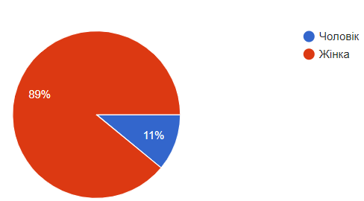
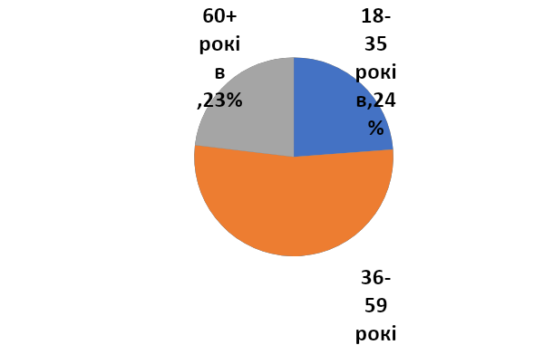
Серед анкетованих ВПО домінують жінки, при цьому переважно працездатного віку

Slide 6
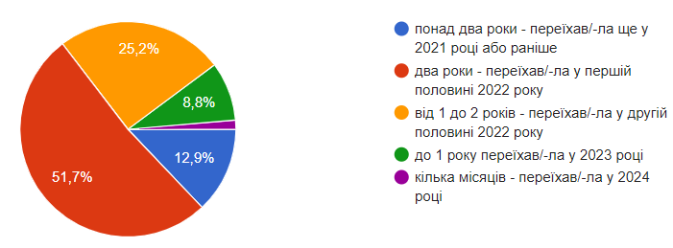
65% ВПО перебувають у громаді два або більше роки (переїхали на початку 2022 року або раніше)

Slide 7
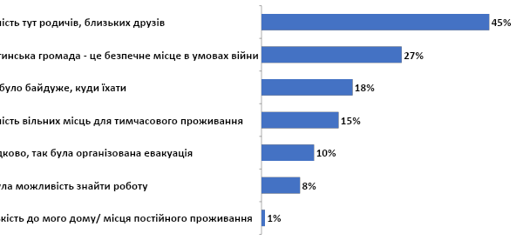
Переїхали до громади свідомо – до родичів, друзів, або через міркування безпеки

Slide 8
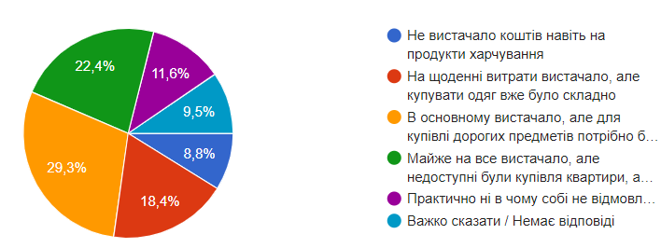
63% анкетованих ВПО до війни мали рівень достатку середній і вище середнього

Slide 9
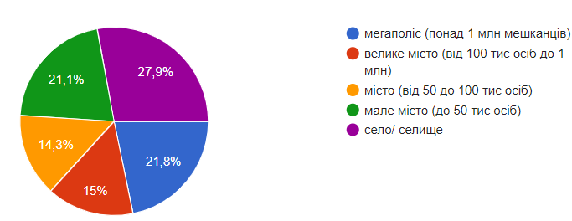
37% ВПО переїхали з великих міст (100+ тис населення)

Slide 10
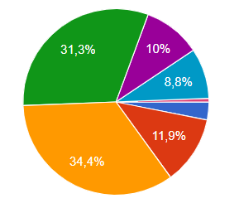
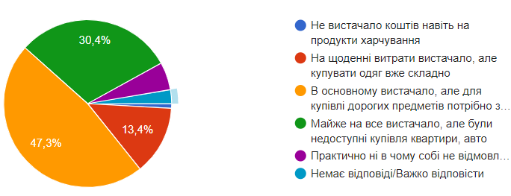
.. але з кожним роком зменшується частка заможних
(зліва - дані анкетування у 05-06.2022; справа - 05.2023)

Slide 11
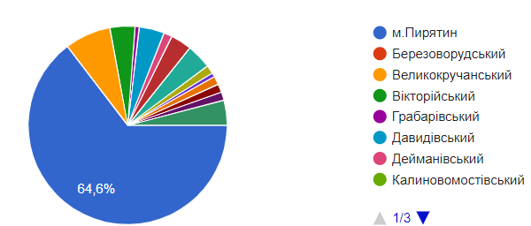
Більшість анкетованих ВПО розмістилися у м.Пирятин та Великій Кручі

Slide 12
Оцінка Пирятинської громади

Slide 13
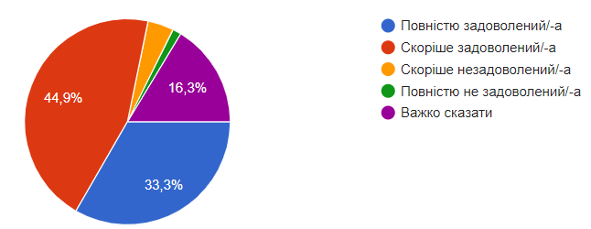
78% переселенців задоволені своїм перебуванням у Пирятинській громаді

Slide 14
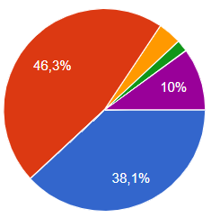
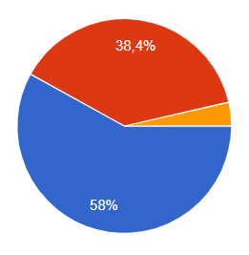
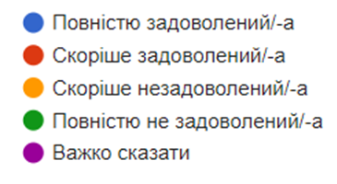
…. але з кожним роком рівень задоволення перебуванням у громаді знижується
Анкетування:
- у 03.2024
- у 05.2023
- у 05-06.2022

Slide 15
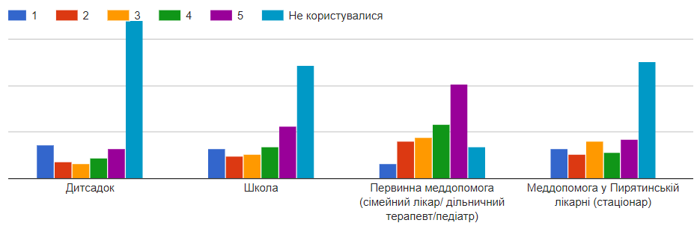
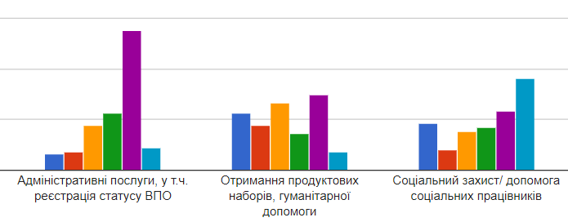
Найвищі оцінки опитаних ВПО отримали найпопулярніші послуги: адмінпослуги, первинна меддопомога; контраверсійні – щодо роздачі проднаборів/ гумдопомоги
Питання: Оцініть якість тих публічних послуг, якими Ви або Ваші близькі користувалися у Пирятинській громаді (де "1" – дуже погано, а "5" – відмінно)

Slide 16
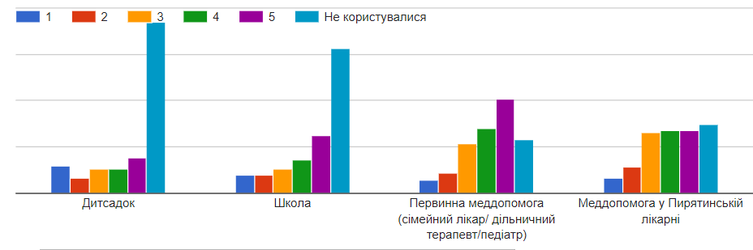
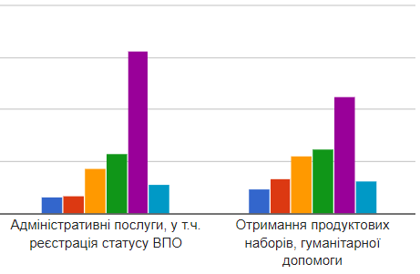
… порівняно з 2023 роком ВПО стали менше звертатися до Пирятинської лікарні і погіршилися оцінки щодо проднаборів/ гум допомоги
2023
2024

Slide 17
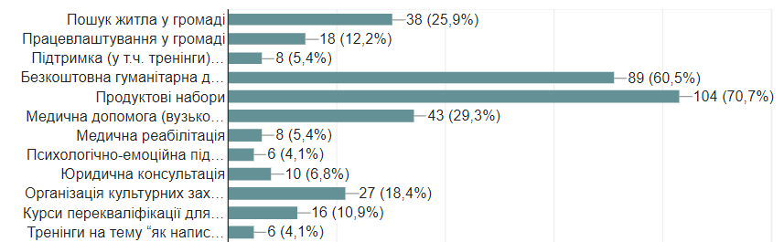
Традиційно, найбільше від місцевої влади ВПО очікують прод.набори та гуманітарну допомогу, значно менше – пошук житла і спеціалізовану меддопомогу

Slide 18
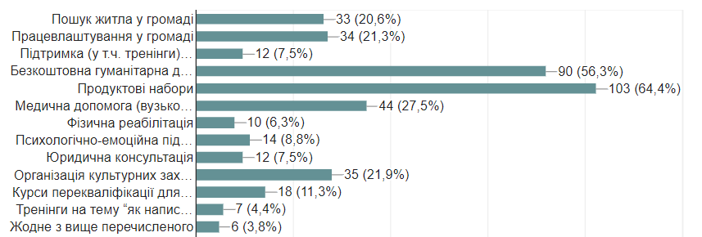
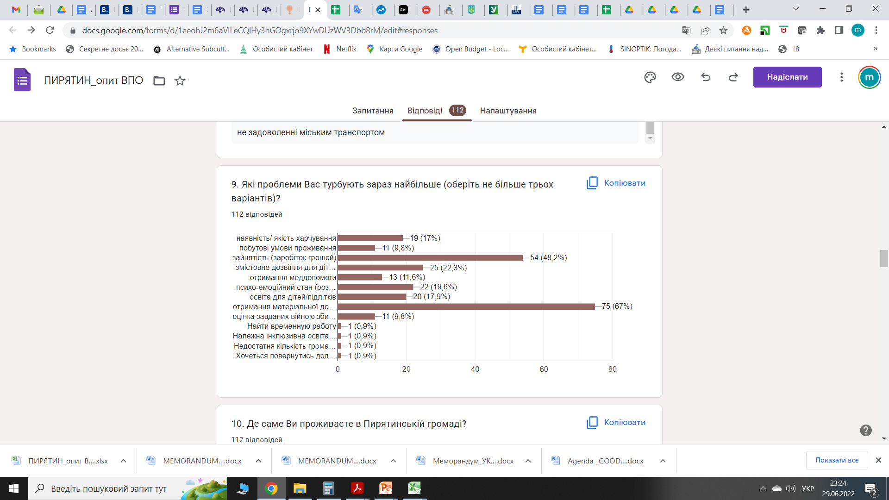
… запит на зайнятість впав з 48% опитаних ВПО у 2022 році до 21% у 2023 року та 12% у 2024 році

Slide 19
Інтегрованість ВПО у громаду

Slide 20
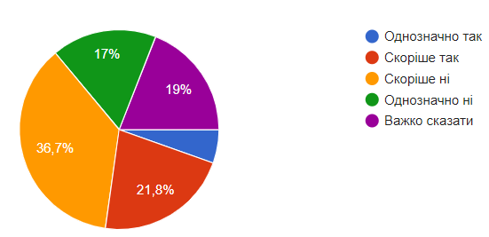
54% повідомили про відсутність напруження у відносинах з місцевими жителями (торік – 60%)

Slide 21
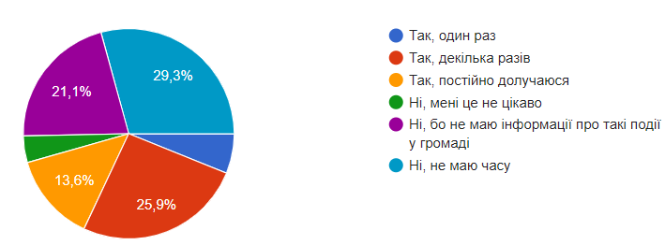
46% повідомили, що долучалися до місцевих подій. Але 1/5 кажуть, що бракує інформації про такі події
Питання: Чи долучалися Ви або члени Вашої сім'ї до місцевих подій у Пирятинській громаді (волонтерство, участь у заходах з місцевими, ярмарках, майстер-класах, робота у шкільних коворкінгах тощо)?

Slide 22
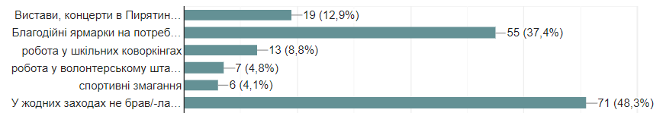
Традиційно, майже ½ анкетованих ВПО не брали участь у жодних місцевих заходах

Slide 23
Зайнятість ВПО

Slide 24
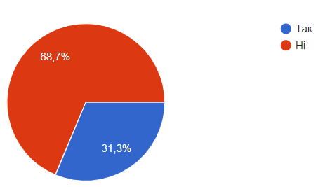
Традиційно 2/3 анкетованих ВПО не працюють і не займаються власним бізнесом

Slide 25
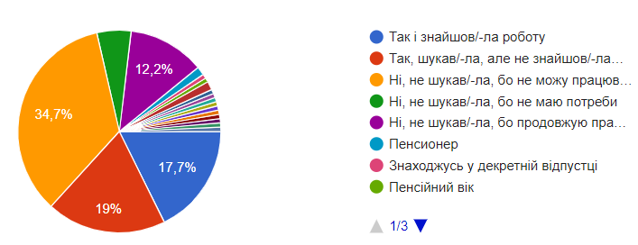
36% анкетованих ВПО шукали роботу у громаді: половина з них – знайшли, половина – ні

Slide 26
Плани на майбутнє

Slide 27
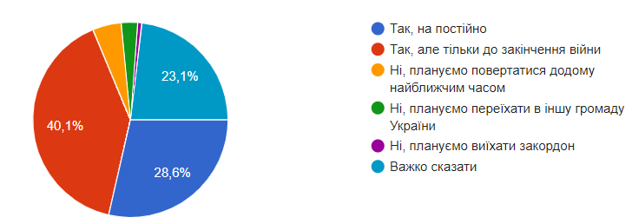
29% анкетованих ВПО хочуть залишитися у громаді на постійне проживання

Slide 28
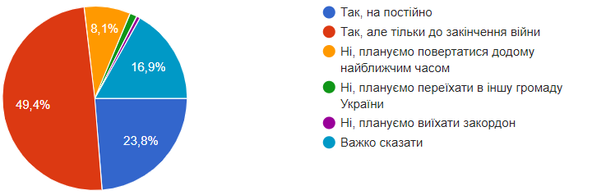
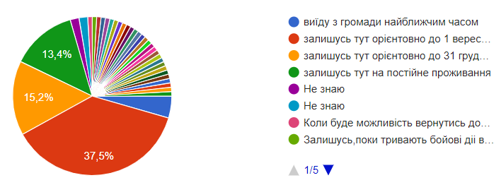
.. частка ВПО, які хочуть залишитися на постійне проживання зросла з 13% у 2022р. до 24% у 2023р. і 29% у 2024р.

